Slide 1
Kairos
Simulador digital de riesgos por fenómenos naturales
Lo que golpea el fenómeno rara vez es lo caro.
Lo caro es lo que ese golpe arrastra.
Pitch No. 2 · Presentación de la Solución
ISIS 2007 — Diseño de Productos e Innovación con TI · Grupo 1
María Alejandra Rodríguez · Samuel Montoya · Antonio Muñoz · Juan Camilo Solano · Raúl Ruiz
Notes:
Portada. Presentarse y dar la frase de arranque: lo que golpea el fenómeno rara vez es lo caro; lo caro es lo que ese golpe arrastra. Ese es el hilo de todo el pitch.

Slide 2
CRITERIO A · EL PROBLEMA ESTÁ BIEN DEFINIDO
El dato existe. La decisión, no
El árbol de problemas lo planteó; la validación en campo lo corrigió.
En Colombia los mecanismos para reportar y alertar sobre fenómenos naturales están poco integrados entre sí y son poco accesibles. Eso retrasa la identificación temprana de la amenaza y limita la respuesta coordinada de empresas y autoridades.
CAUSAS
Fuentes fragmentadas · sistemas sin integrar · bajo acceso a herramientas
PROBLEMA
LA VALIDACIÓN LO PRECISÓ
Los datos se producen, pero no llegan como decisión a una sede concreta
El problema no es falta de información: es falta de traducción. La empresa ya maneja análisis detallados de fenómenos naturales, pero son generales y no aplican a las regiones donde opera.
EFECTOS
Decisiones tardías · daño evitable a infraestructura · menor capacidad de respuesta
Kairos · Pitch No. 2 · Grupo 1
2
Notes:
Criterio A. El árbol de problemas del Taller 1 daba el planteamiento; la entrevista de campo lo corrigió. Insistir en la corrección: no competimos vendiendo datos, el IDEAM ya los regala. Competimos traduciéndolos.

Slide 3
CRITERIO B · EL PROBLEMA ES IMPORTANTE
No es un riesgo teórico, y ya tiene precio
Tres cifras: el evento que abrió la ventana, la exposición del país y lo que se recupera al prevenir.
AGOSTO DE 2026
EXPOSICIÓN DEL PAÍS
LO QUE ESTÁ EN JUEGO
7,4
83 de 100
15 %
Magnitud del sismo más fuerte registrado en Colombia en más de un siglo. Dejó cientos de víctimas y daños graves en infraestructura y comunicaciones.
Colombianos que viven en zona de riesgo sísmico alto o medio, según la propuesta legislativa presentada tras el sismo.
Menos costo por incidente en organizaciones con programa de continuidad, y 78 días menos para identificarlo y contenerlo (IBM / Ponemon).
El Servicio Geológico Colombiano tiene más de 200 estaciones sísmicas activas, y el país no cuenta con una red pública de alerta temprana.
«No existe la orden legal ni el puente tecnológico» para convertir ese dato en una alarma en el celular. — Senado de la República, agosto de 2026. El problema no es la falta de datos: es que nadie los traduce.
Kairos · Pitch No. 2 · Grupo 1
3
Notes:
Criterio B. Las tres cifras van en orden: el evento que abrió la ventana, el tamaño de la exposición, y la plata que se recupera al prevenir. La tarjeta de abajo es el remate y repite la tesis.

Slide 4
CRITERIO C · SE IDENTIFICÓ AL CLIENTE AFECTADO
Quien sufre el problema no es quien firma
Empresas medianas y grandes con activos físicos expuestos, en cinco sectores.
CUÁNTOS SON — EMPRESAS GRANDES POR SECTOR
ARQUETIPO
Empresa mediana o grande con activos físicos críticos
1.920
756
Sectores: agrícola, agropecuario, transporte, minero-energético e hidroeléctrico.
Quién sufre el problema: el responsable de gestión de riesgos, continuidad, operaciones o HSEQ.
Quién firma: el gerente general o el financiero; en empresas grandes pasa además por comité según el monto.
Su dolor: un día de retraso puede volver inutilizable todo el producto perecedero.
Manufactura
Construcción
393
182
Agropecuario
Minero
Fuente: «Las 10.000 empresas más grandes de Colombia 2024», Colfirma. Son el techo del segmento inicial, no el mercado total.
Kairos · Pitch No. 2 · Grupo 1
4
Notes:
Criterio C. Lo importante no es el número de empresas sino que quien sufre el problema no es quien firma la compra: eso define cómo se vende y por qué el producto tiene que hablar en pesos.

Slide 5
CRITERIO G · LA SOLUCIÓN PROPUESTA ES CLARA
Mapear, cuantificar, priorizar
Sin jerga y sin pedirle al cliente que aprenda a leer un dato meteorológico.
1
2
3
Mapear
Cuantificar
Priorizar
La empresa arma la réplica de sus sedes: edificios, cultivos, subestaciones, y qué depende de qué.
Cada fenómeno se cruza con cada activo. La salida son dos cifras: activos comprometidos y pesos que se perderían.
Con un presupuesto dado, la plataforma ordena en qué invertir primero según cuánta pérdida evita cada peso.
QUÉ LO HACE ÚNICO
En vez de mandar boletines o alertas sin convertirlos en decisiones, Kairos personaliza el análisis por lugar, activo y tipo de fenómeno. No solo alerta: prioriza en qué invertir según el retorno esperado.
Kairos · Pitch No. 2 · Grupo 1
5
Notes:
Criterio G. Los tres pasos son el recorrido literal del prototipo, así que la demo se puede seguir en el mismo orden. La franja oscura es la respuesta a «qué hace único al proyecto» de la lámina del pitch.

Slide 6
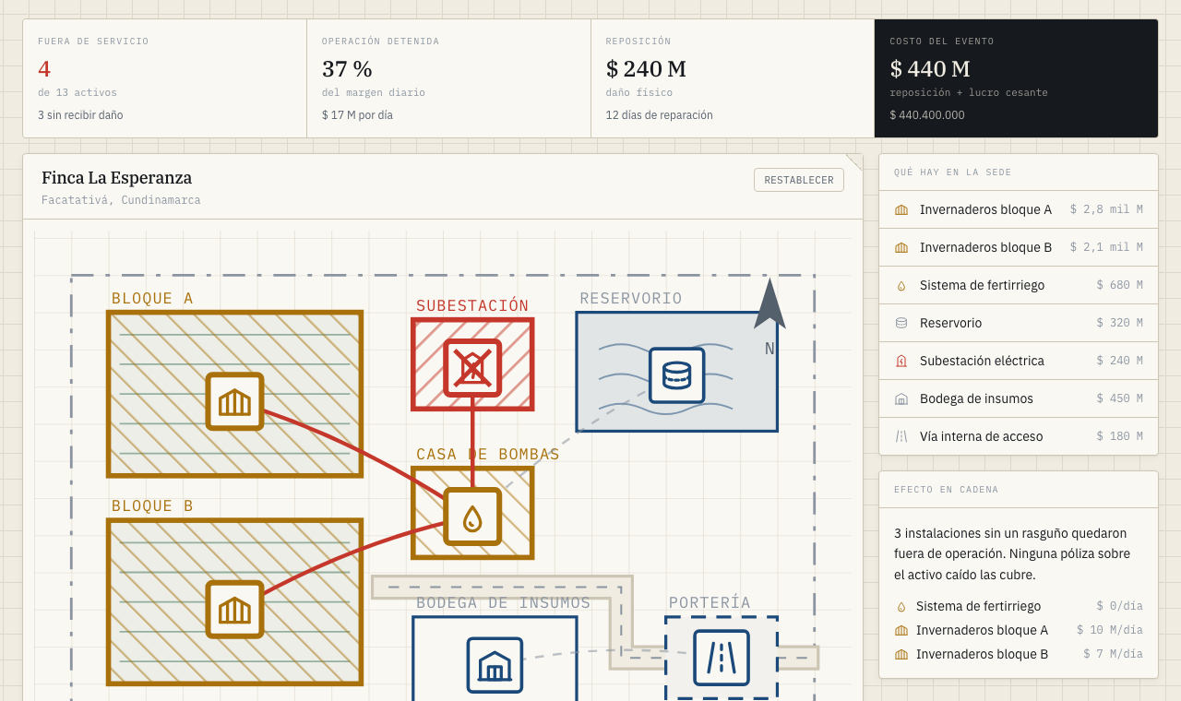
CRITERIO H · LA SOLUCIÓN RESOLVERÍA EL PROBLEMA
Caiga la subestación y mire qué arrastra
Prototipo funcionando, no un mockup: las cifras se recalculan al marcar la instalación.
EL GOLPE
$ 240 M
Vale la subestación eléctrica: el 3,5 % del valor asegurable de la sede.
LO QUE ARRASTRA
$ 5.600 M
En invernaderos y riego que se detienen sin haber recibido un rasguño. Ninguna póliza sobre el activo caído los cubre.
DECISIÓN QUE HABILITA
1,3 años
En recuperar una inversión de $ 800 M que evita $ 583 M de pérdida esperada al año.
Cifras de la empresa demo: ilustrativas y rotuladas como tales dentro de la plataforma.
Kairos · Pitch No. 2 · Grupo 1
6
Notes:
Criterio H. Aquí se hace la demo en vivo si hay internet: kairos-prototipo.vercel.app/simulacion?caidos=subest-f abre esta misma pantalla ya armada. El punto que tiene que quedar: 240 millones tumban 5.600.

Slide 7
CRITERIO I · LA SOLUCIÓN FUE VALIDADA CON CLIENTES
Una entrevista cambió el producto
Cliente del sector floricultor. Lo que confirmó, y lo que todavía no alcanza.
LO QUE LA VALIDACIÓN CONFIRMÓ
LO QUE TODAVÍA FALTA
La hipótesis central se sostuvo: la empresa ya tiene análisis de fenómenos naturales, pero son generales y no aplican a sus regiones de operación.
Cambió el diseño del producto: apareció la tormenta eléctrica, una amenaza que no teníamos mapeada. Definir el catálogo desde afuera era un error de método.
Por eso el catálogo de fenómenos hoy se configura por sede, y no viene fijo de fábrica.
Una entrevista no basta. No obtuvimos cifra concreta de pérdida, ni rango de lo que pagarían, ni el nombre de quien aprueba la compra.
Falta cubrir los otros cuatro sectores, que se comportan distinto entre sí.
Siguiente paso: entre 8 y 10 entrevistas, con el foco puesto en obtener esas tres cosas.
El momento juega a favor: el sismo de agosto y el fenómeno de El Niño previsto para el segundo semestre son justamente los detonantes que abren la ventana en que las empresas deciden invertir en prevención. Esa ventana no dura mucho.
Kairos · Pitch No. 2 · Grupo 1
7
Notes:
Criterio I. Es el flanco más débil y conviene decirlo antes de que lo pregunten: decir qué cambió por la entrevista demuestra que sirvió, y admitir lo que falta con un plan concreto vale más que inflar la evidencia.

Slide 8
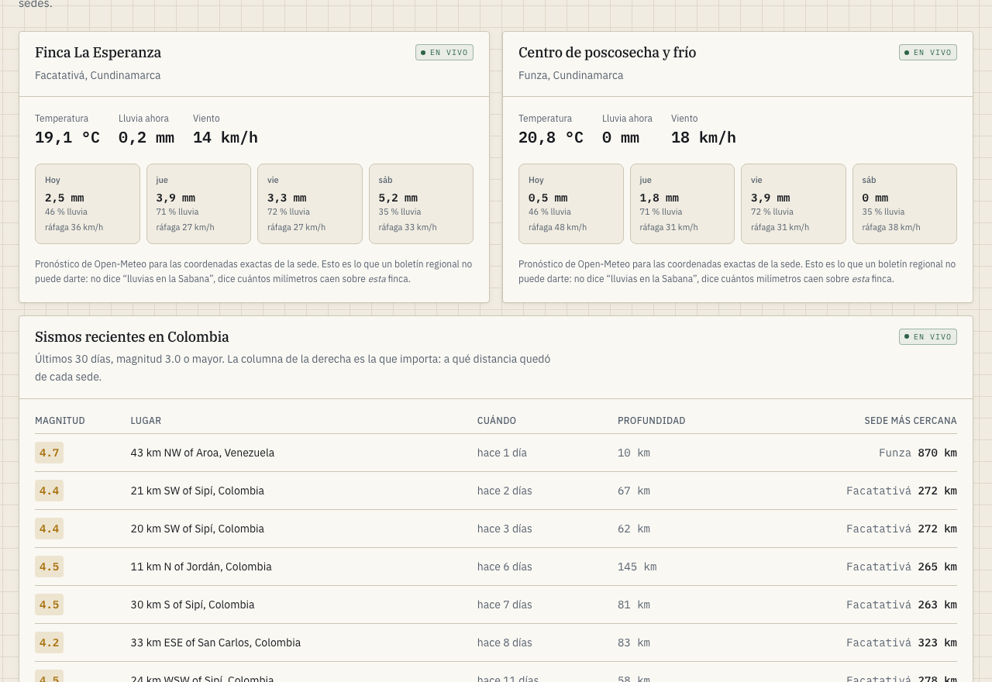
CRITERIO F · LOS DATOS DE SOPORTE SON COHERENTES
Cada cifra dice de dónde salió
Y el prototipo ya está en línea: cualquiera con el enlace lo recorre completo.
En vivo
Viene de una API pública en este momento. Sismos del USGS con la distancia a cada sede; clima de Open-Meteo por las coordenadas exactas de la finca, no por región.
Referencia
Valor real de una fuente citada, no consultado en vivo: IDEAM, Servicio Geológico Colombiano, UNGRD, DesInventar, Colfirma.
Ilustrativo
Inventado para la demostración. Las cifras de la empresa demo son de este tipo, y la plataforma lo dice en la misma pantalla donde las muestra.
Centro de datos de la plataforma. Los sellos verdes son consultas reales hechas al abrir la pantalla.
kairos-prototipo.vercel.app
Kairos · Pitch No. 2 · Grupo 1
8
Notes:
Criterio F. Este es el criterio que se gana enseñando el sistema de rótulos, no citando fuentes en una lista. El argumento: no presentamos un dato inventado como oficial, y quien nos evalúa puede verificar cuál es cuál en la pantalla.

Slide 9
CRITERIO J · LA SOLUCIÓN ES INNOVADORA — FACTOR WOW!
Permitimos la simulación real de desastres naturales y centralizamos el monitoreo del medio ambiente.
POR QUÉ CRECE EN EL TIEMPO
HACIA DÓNDE ESCALA
LO QUE SIGUE
Cada cliente nuevo y cada evento registrado alimentan el modelo y lo hacen más preciso. La ventaja se acumula: el que llega después empieza sin historia.
A los otros cuatro sectores, y a servicios que hoy no existen en el mercado local: seguros paramétricos que se activan solos cuando se cumple el umbral.
De 8 a 10 entrevistas para cerrar la evidencia de disposición a pagar, y calibrar las probabilidades contra los registros de la UNGRD y DesInventar.
kairos-prototipo.vercel.app
Notes:
Cierre. Rematar con el Factor WOW tal como está en la lámina y dejar la URL en pantalla mientras responden preguntas.

